Slide 1

SCHAKELDAGEN
IPLO komt naar je toe
Juni 2026

Slide 2

Evenementen in de fysieke leefomgeving
Ruimtelijke sturing, locatiekeuzes en bestuurlijke borging
Ronald Arnts
Ron Visscher
25-06-2026

Slide 3

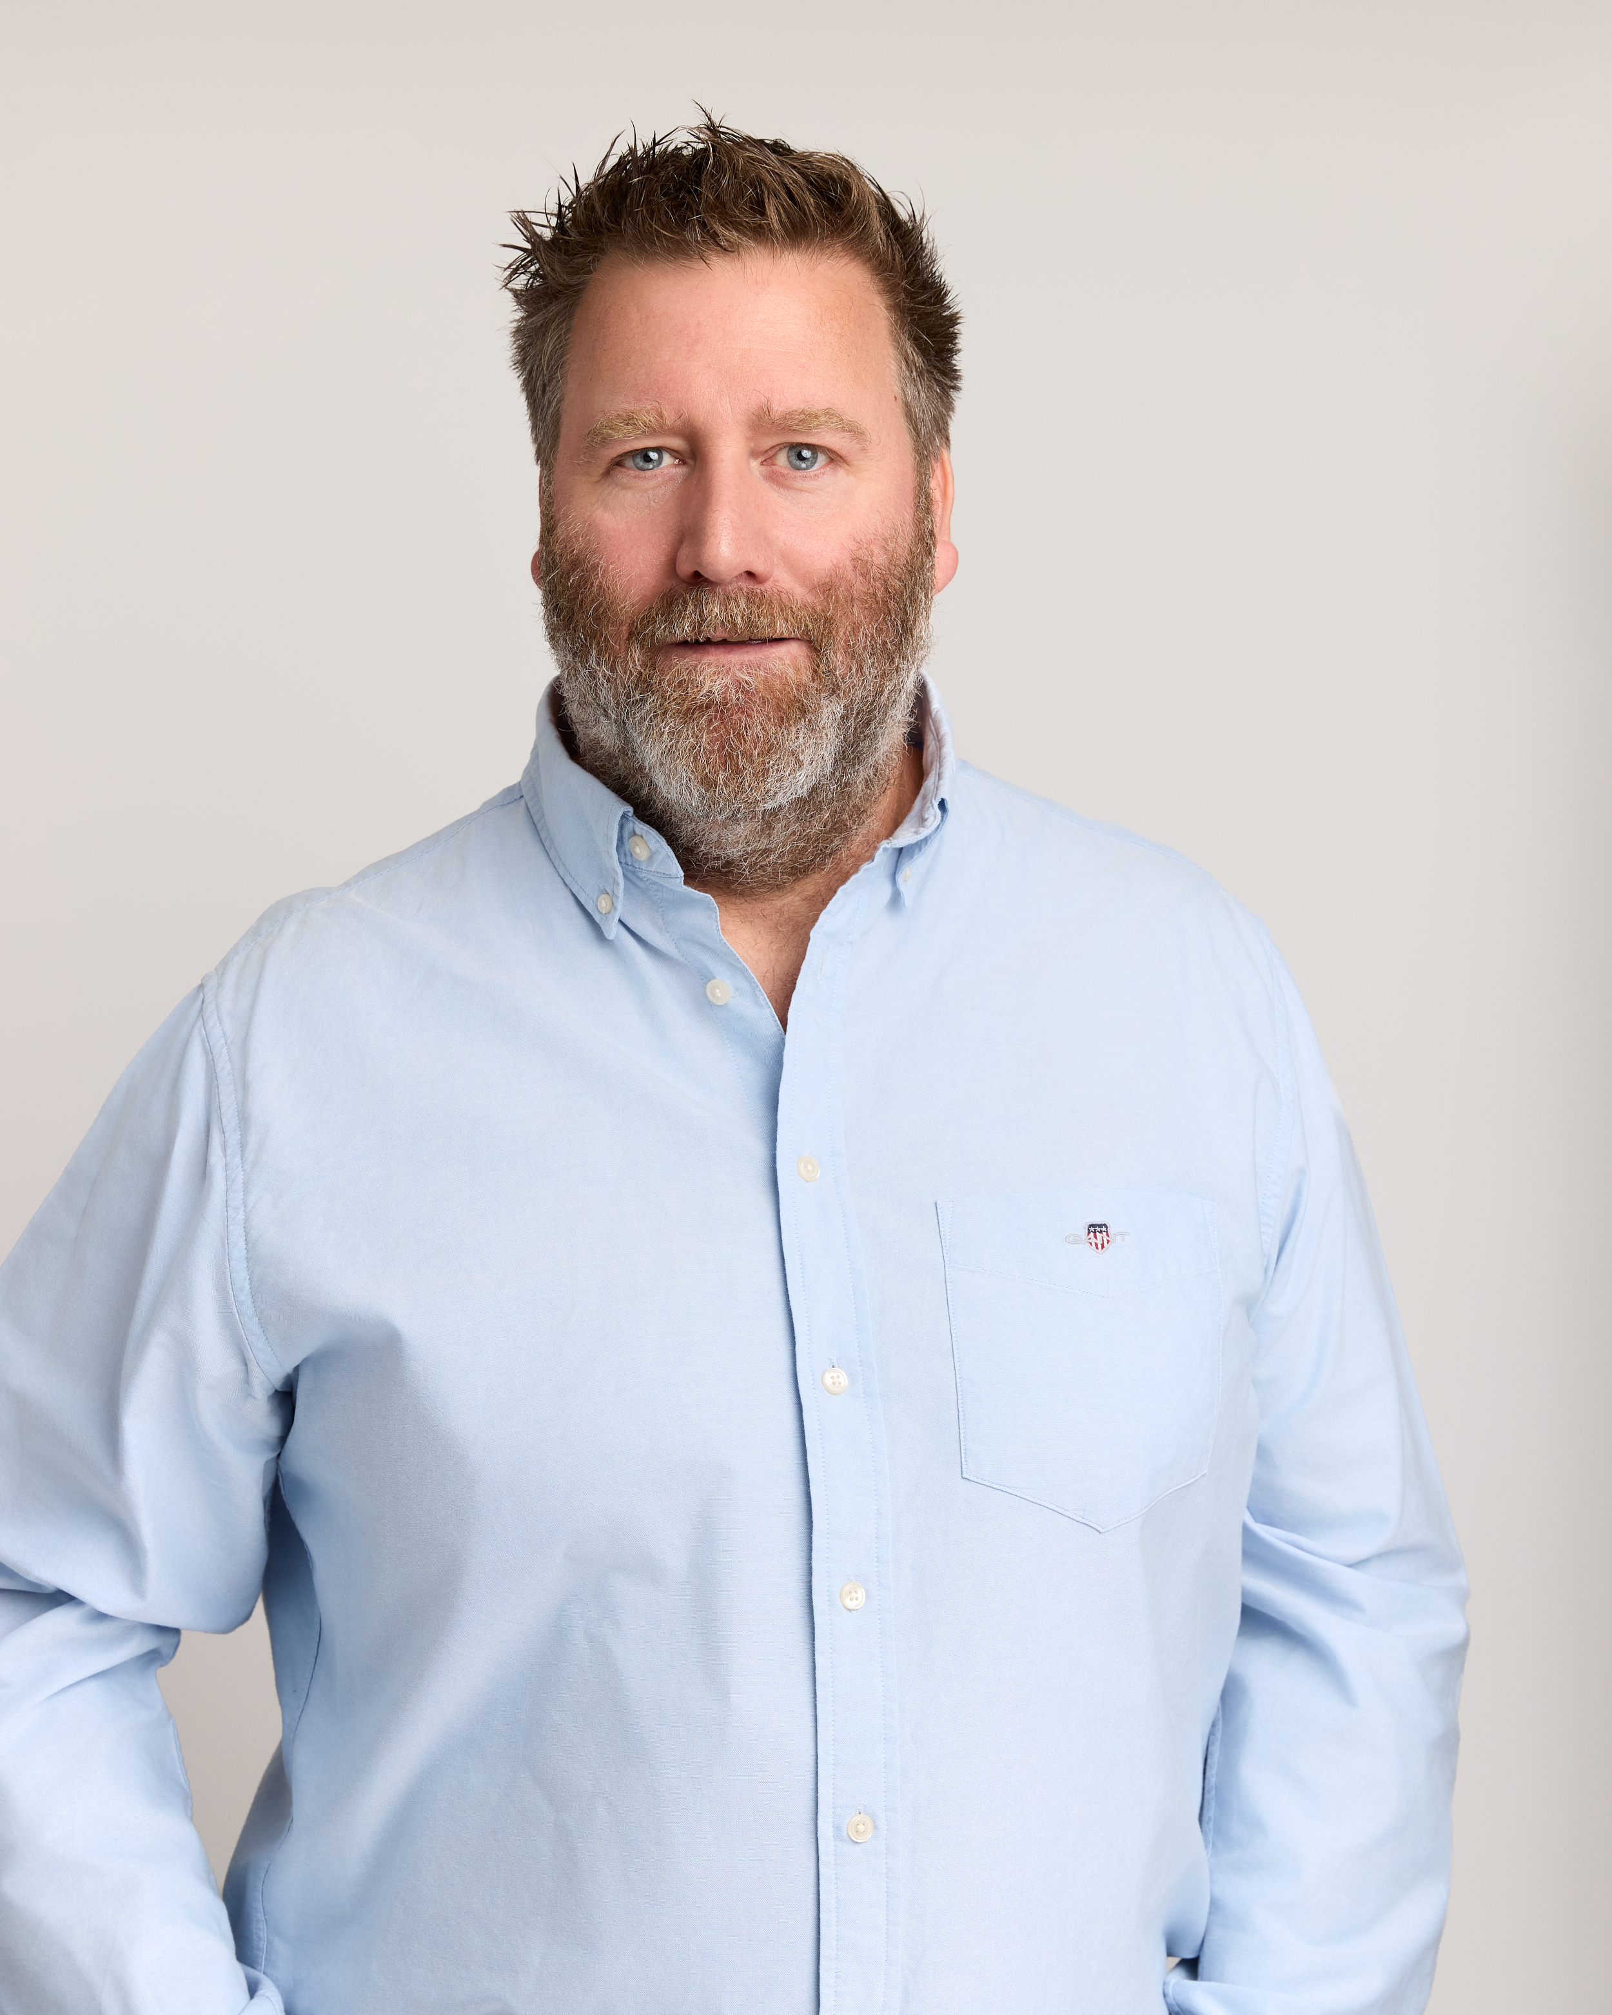
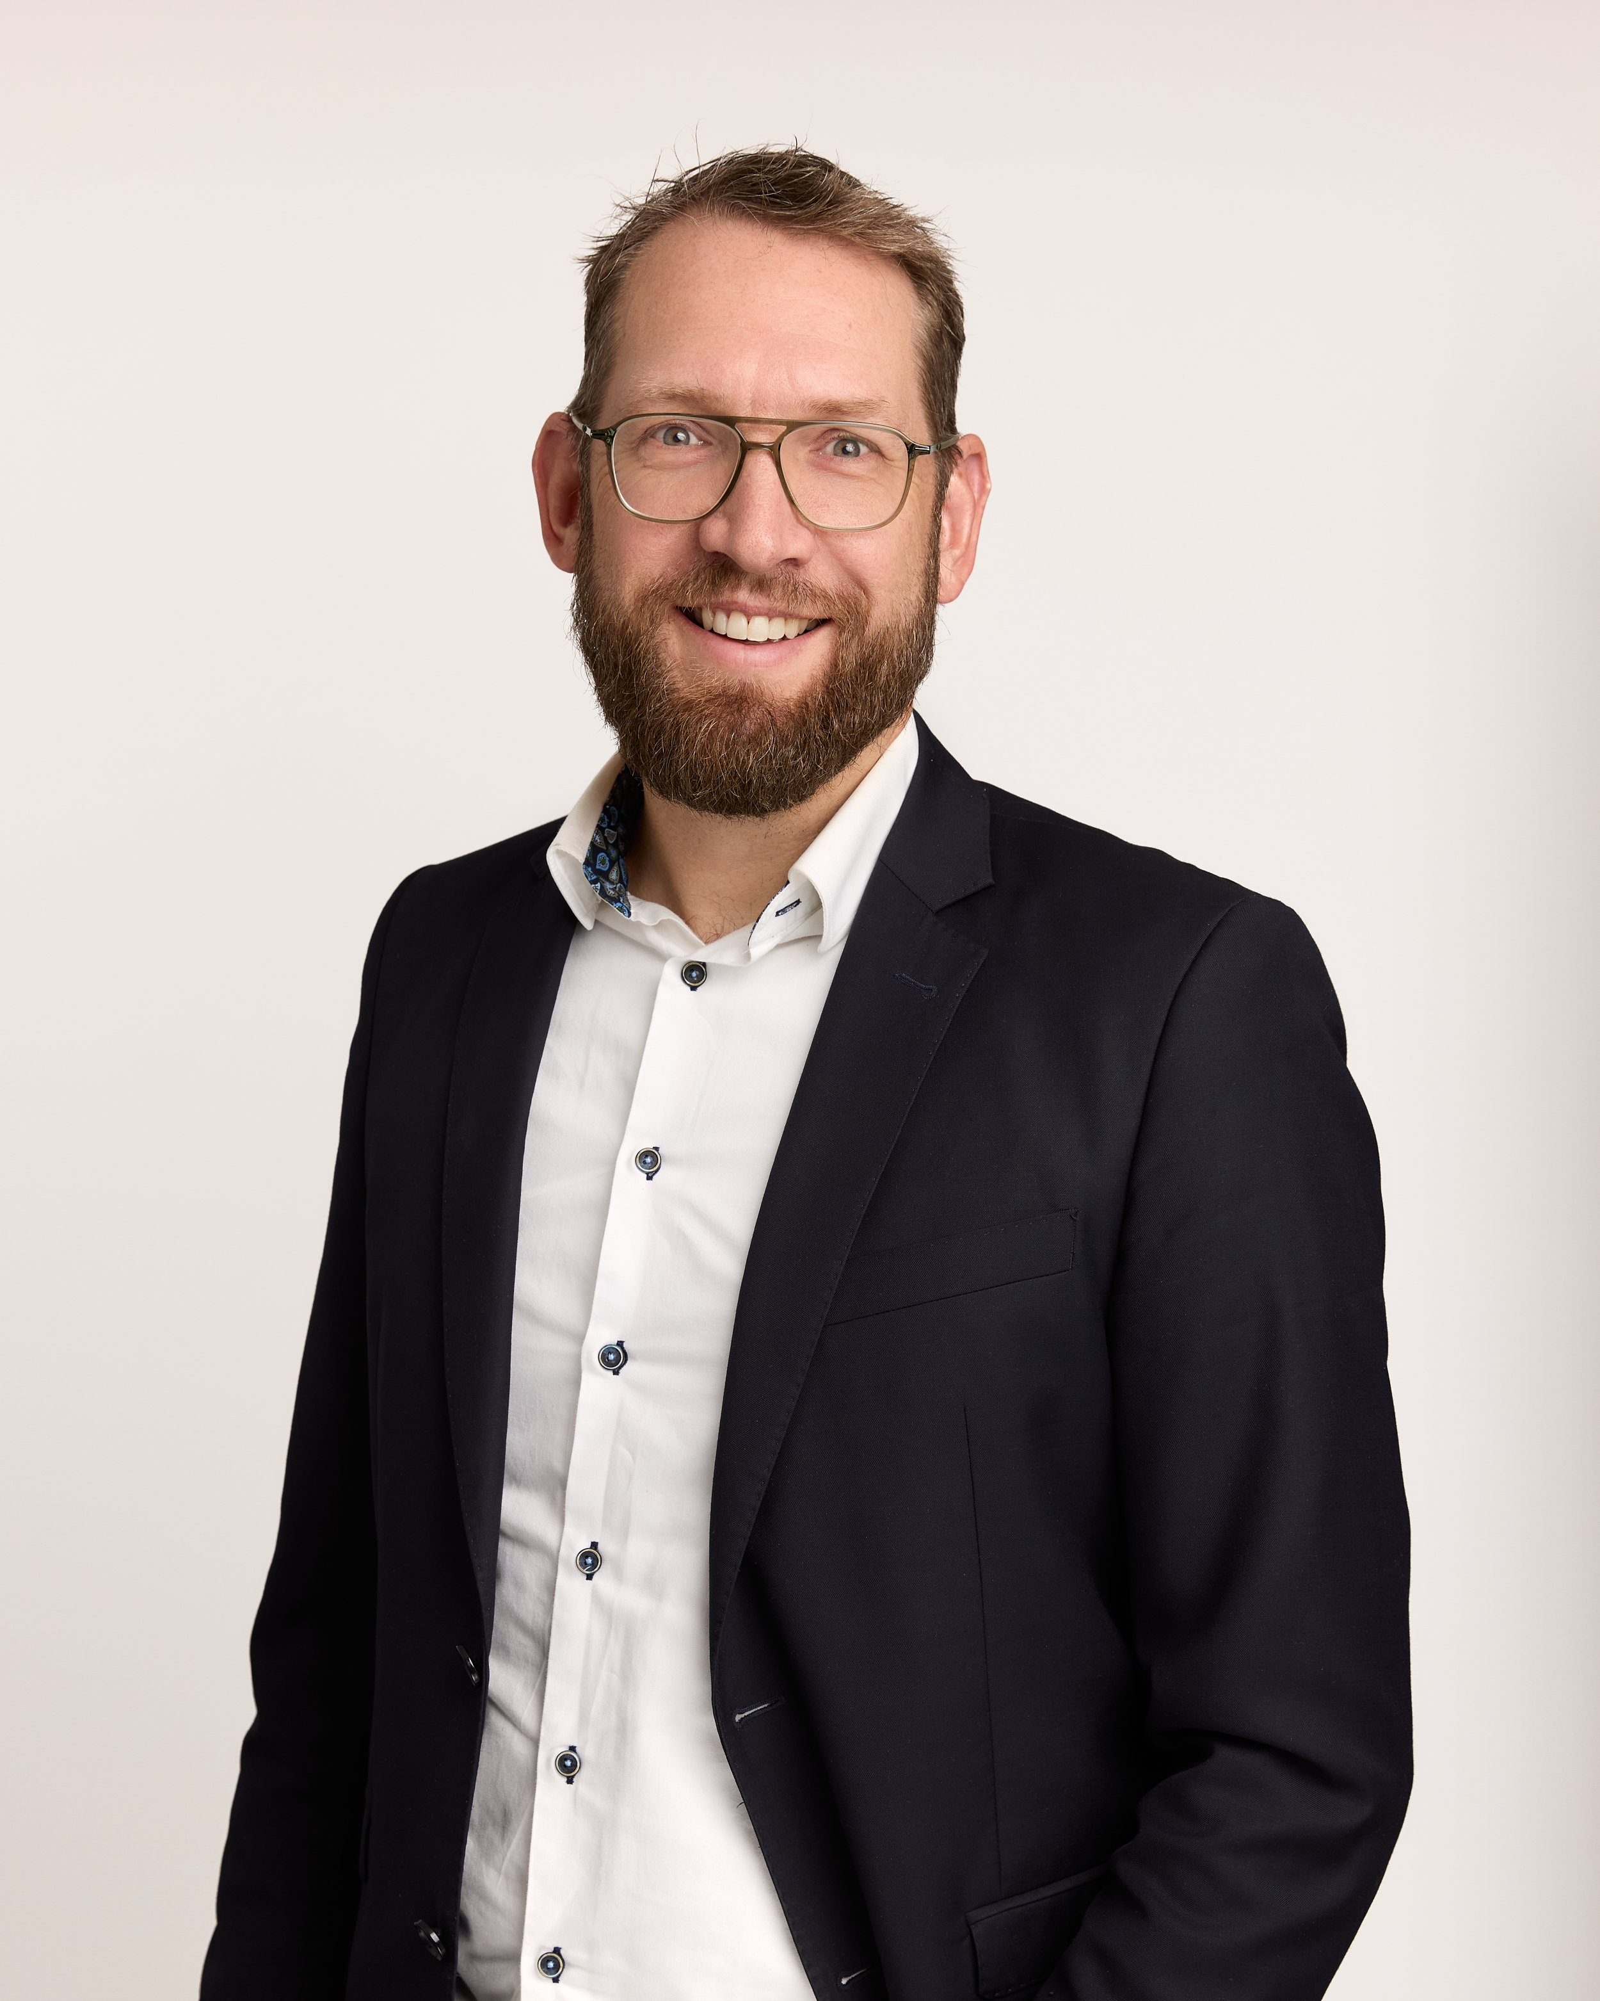

Wie zijn wij?
Ronald Arnts
Adviseur leefomgeving & RO
Expert Evenementen
Ron Visscher
Adviseur leefomgeving & RO
Notes:
Ronald en Ron
Ronald:
Ervaringen
Huidige functie
ET Evenementen
Ron:
Ervaring
Wat doet Ruimtemeesters

Slide 4
Wie zijn jullie?
Wat is je rol/functie?
Heb je iets met evenementen van doen?
Zijn evenementen ruimtelijk geborgd?
Notes:
Tobias
20+ jaar ervaring in de fysieke leefomgeving.
Bureau van +/- 40 adviseurs verdeeld over 3 hoofdlijnen: 1. Leefomgeving en Ruimtelijke ordening 2. Omgevingsrecht en 3. Proces en organisatie
Daarnaast 6 focusgebieden: 1. Wonen, 2. Arbeidsmigratie, 3. Milieuhandhaving, 4. Omgevingsbeleid, 5. Evenementen en 6. Omgevingsplan
Werkzaam voor en bij overheden: gemeenten, omgevingsdiensten, provincies en het rijk.
Zusjes: PROPHYS, zelfde maar dan voor organisatoren/initiatiefnemers.

Slide 5

Wie is Ruimtemeesters?
20+ jaar ervaring in de fysieke leefomgeving
+/- 40 adviseurs
  Leefomgeving en Ruimtelijke ordening
  Omgevingsrecht
  Proces en Organisatie
Focusgebieden: wonen, arbeidsmigratie, milieu, omgevingsbeleid, evenementen en omgevingsplan
Werkzaam voor en bij overheden
Prophys
Notes:
Tobias
20+ jaar ervaring in de fysieke leefomgeving.
Bureau van +/- 40 adviseurs verdeeld over 3 hoofdlijnen: 1. Leefomgeving en Ruimtelijke ordening 2. Omgevingsrecht en 3. Proces en organisatie
Daarnaast 6 focusgebieden: 1. Wonen, 2. Arbeidsmigratie, 3. Milieuhandhaving, 4. Omgevingsbeleid, 5. Evenementen en 6. Omgevingsplan
Werkzaam voor en bij overheden: gemeenten, omgevingsdiensten, provincies en het rijk.
Zusjes: PROPHYS, zelfde maar dan voor organisatoren/initiatiefnemers.

Slide 6
Waarom de focus op evenementen?
Evenementen zijn structureel onderdeel van de fysieke leefomgeving
  Vreemde eend in de bijt ivm Incidentele karakter van evenementen;
  Evenementen nemen toe in schaal en impact;
  Gemeente zoeken de balans tussen functies en locaties;
  Openbare ruimte onder druk, keuze valt niet altijd positief uit voor evenementen;
  Incidentele omgevingsvergunningverlening schiet tekort en is niet duurzaam.
Notes:
Ronald
Toevoegen: Incidentele karakter van evenementen, vreemde eend in de bijt in relatie tot andere activiteiten in het omgevingsplan. Tot 2012 was het voor evenementen nog mogelijk om weg te blijven bij het omgevingsspoor. Uitspraken RVS en omgevingswet bekrachtigen dat alleen evenementenvergunning obv APV niet volstaat.

Slide 7
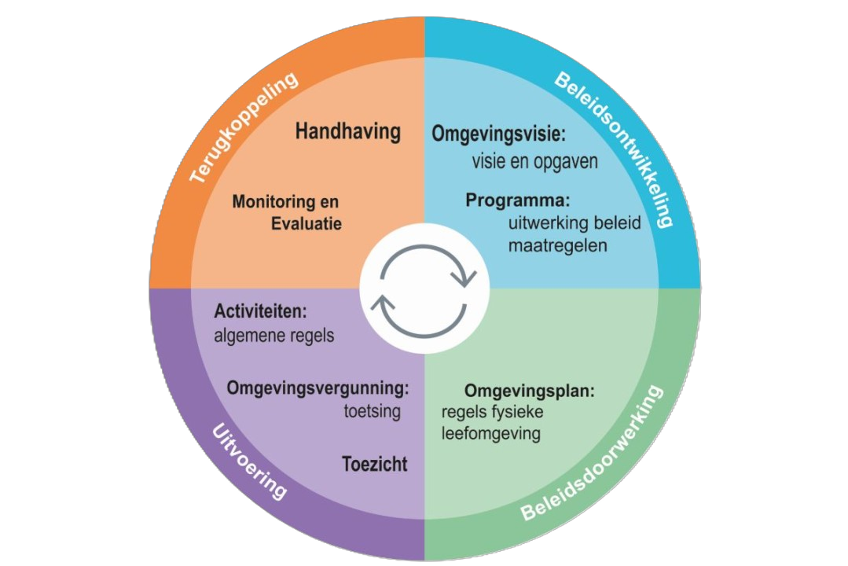
Omgevingswet vs Evenementen
Instrumentarium:
  Visie:
    Evenementen zijn tweede levensbehoefte dus verdienen een plek in de visie.
    Enige ambitie op gebied van evenementen vraagt om plek in visie.
  Programma:
    Heb je nou echt ambitie dan verdient evenementen een eigen programma
    Op zijn minst verdienen evenementen een plek in een programma!
  Omgevingsplan:
    Algemene regels
    Detailregels
    Van vergunningsvrij tot OPA
  Vergunning:
    OPA/BOPA door gemeente of initiatiefnemer
Notes:
Tobias
En hoe zit het dan met locatieprofielen, is dat ook een instrument en waar zit deze in de beleidscyclus? -> bruggetje naar Ronald

Slide 8
Wat treffen we nu aan?
Bestemmingsplan maar ook omgevingsplan:
  Bestemming/functie:
    Evenementen binnen verkeer of onder festiviteiten
    Obv “Locatieprofielen”
    Spreidingsvoorwaarden
    Obv verouderd onderzoek/geen ETFAL/geen participatie
  Locatieprofielen met meerdere sporen
    Ruimte (spreiding/geluid/mobiliteit)
    Veiligheid (aantal/ontvluchting)
    Faciliteiten (water/stroom/riool)
  Probleemeigenaar?
    Organisatoren geen idee
    OOV/VTH geen idee
    RO geen prio
    Geen communicatie
  Risico!
Notes:
Ronald
Is geen instrument volgens omgevingswet
Komt in vele vormen voor en kent een opbouw irt beleidscyclus
Locatieprofielen nu vooral in eerste kwadrant, pas externe werking bij opname in het omgevingsplan.
Intern-werkend vs extern-werkend.
Voordat we naar voorbeelden gaan kijken bespreken we de andere instumenten en de relatie met evenementen.

Slide 9
Oplossing?
  Vraag:
  Wat is wat u betreft de beste oplossing?
  Is daar aandacht of prioriteit prio voor en waar zou die moeten liggen?
  Is daar budget/mankracht voor, uit welke potje zou dit moeten komen?
Notes:
Tobias
Omgevingsplan is integraal en gebiedsdekkend,.
Integraal, ziet op de regels van de fysieke leefomgeving. Bestemmingsplannen (planologisch), maar ook zaken die voorheen in verordeningen zaten (denk aan delen APV over geluid, afvalstoffen verordening, Bomenverordening, bouwverordening, doelgroepenverordening).

Slide 10
Locatieprofiel (geborgd!)
Duizenddingendoekje:
Te gebruiken in beleidsontwikkeling, niet alleen ruimtelijk
Te gebruiken in omgevinsgplan tbv borging
Te gebruiken in evenementenvergunning en omgevingsvergunning
Te gebruiken in communicatie en vermindering regeldruk
Notes:
Tobias
- Elke wijziging omgevingsplan moet voldoen aan ETFAl (Goede ruimtelijke ordening): is hetgeen wordt toegestaan passend op deze plek gelet op het effect op de fysieke leefomgeving?

Slide 11
Opbouw locatieprofiel
Visueel en gekaderd
Faciliteiten en omgevingsfactoren in beeld
Ruimtelijke relevantie onderzocht
  Ecologie
  Mobiliteit
  Externe veiligheid
  Stikstof
  Etc.
ETFAL
Regels
Notes:
Tobias
Sinds 2012 bekent dat het ruimtelijke spoor bij niet-kortstondige en niet-incidentele evenementen ook bewandeld moet worden. Voor de impact op de fysieke leefomgeving: Omgevingsplan

Slide 12
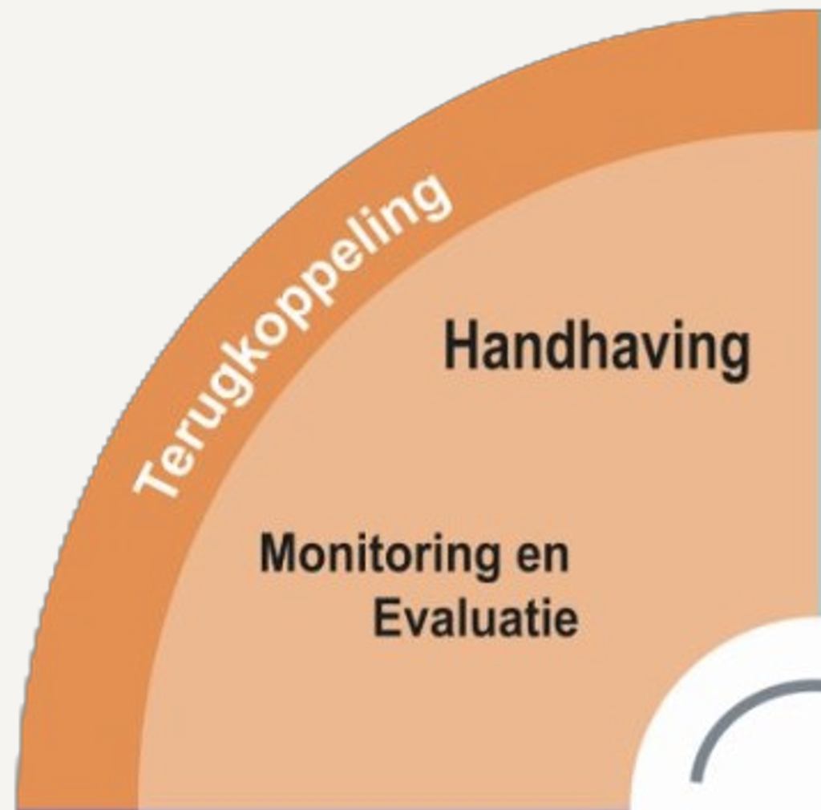
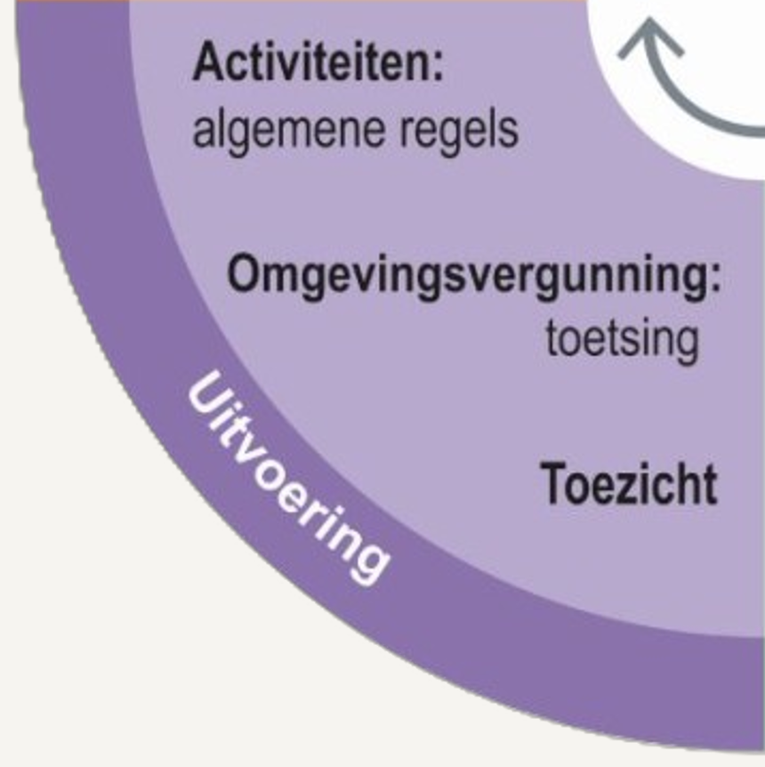
Praktijkvoorbeelden
    Medemblik
      ETFAL
      Brochure
    Voorloper: Groene heuvels:
      Verbeelding
      Regels
    Wat zien we nu gebeuren:
      Meppel
      Doetinchem
      Eindhoven
Notes:
Ronald/Tobias
Meppel: afdeling 6.10
Doetinchem: afdeling 4.3.1
Eindhoven: werken al een tijdje met locatieprofielen, maar zijn nog niet geborgd. Daarmee claim je omgevingsrechtelijk geen ruimte voor evenementen!
Veel gemeente hebben in bestemmingsplannen ook de bestaande locatieprofielen opgenomen, dat kan niet zomaar een op een mee naar omgevingsplan omdat ETFAL en participatie vaak ontbreekt.

Slide 13
En nu?
Onze conclusie:
Maak ruimte voor evenementen!
Vragen?
Notes:
Tobias
Sinds 2012 bekent dat het ruimtelijke spoor bij niet-kortstondige en niet-incidentele evenementen ook bewandeld moet worden. Voor de impact op de fysieke leefomgeving: Omgevingsplan

Slide 14
Onze expertises rondom evenementen
Evenementenvisie en –beleid
Locatieprofielen
Participatie en bestuurlijke processen
Ruimtelijke borging
Processen
Uitvoering
Notes:
Ronald
AD 1: Vanuit verschillende sporen
AD 2: Van brochure tot ETFAL
AD 3: Gekoppeld met visie/beleid/locaties
AD 4: Als je een locatie hebt die geschikt is voor het houden van een bepaald soort evenement, hoe leg je dan vast dat dat evenement daar plaats kan vinden en plaats kan blijven vinden? Omgevingsvergunning, omgevingsplan?
AD 5: Inzichtelijk maken, herzien, coaching
AD 6: Evenementencoordinator/evenementenvergunningverlening/Kwartiermaker

Slide 15


